Slide 1




PHÒNG GD &ĐT LONG BIÊN
TRƯỜNG TIỂU HỌC ĐỨC GIANG
TIẾNG VIỆT 2

Slide 2







Thứ năm ngày 27 tháng 1 năm 2022
Tiếng Việt
Luyện tập: Mở rộng vốn từ về ngày tết;
Dấu chấm, dấu chấm hỏi

Slide 3




Khởi động

Slide 4


Slide 5

YÊU CẦU CẦN ĐẠT
- Phát triển vốn từ ngữ về ngày Tết.
Tìm được từ ngữ chỉ sự vật, hoạt động liên quan tới công việc làm bánh chưng.
- Hỏi - đáp về những việc trong ngày Tết.
3
4

Slide 6
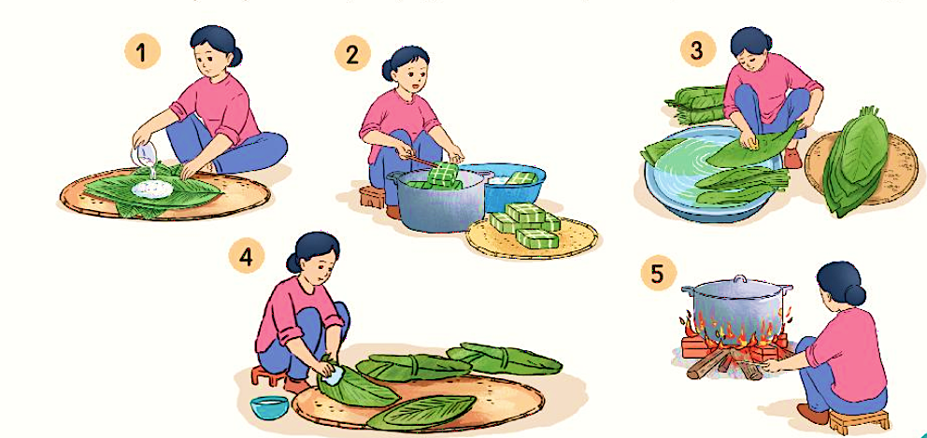
1. Quan sát tranh và thực hiện các yêu cầu:
a. Tìm từ ngữ chỉ sự vật.
b. Tìm từ ngữ chỉ hoạt động.

Slide 7
1. Quan sát tranh và thực hiện các yêu cầu:
a. Tìm từ ngữ chỉ sự vật:
M: lá dong
, mẹt,
nồi,
bếp,
ghế,
củi,
lửa,
gạo,
chậu,
người,
đũa…
b. Tìm từ ngữ chỉ hoạt động:
M: lau lá dong
, gói bánh,
luộc bánh,
đun bếp,
vớt bánh,…

Slide 8
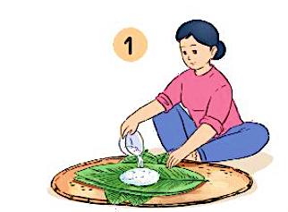
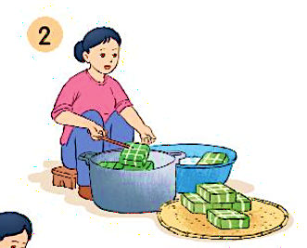
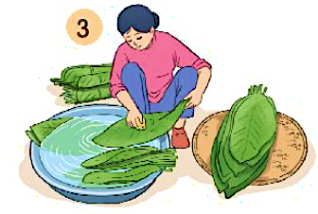
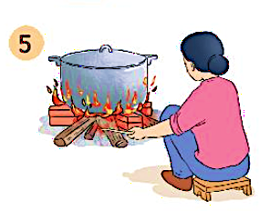
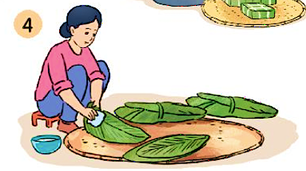
c. Sắp xếp các hoạt động theo trình tự của việc làm bánh chưng.
Gói bánh
Vớt bánh
Rửa lá dong
Lau lá dong
Luộc bánh

Slide 9

2. Hỏi - đáp về việc thường làm trong dịp Tết. Viết vào vở một câu hỏi và một câu trả lời.
M: - Bạn thường làm gì vào dịp Tết?
- Vào dịp Tết, mình thường đi thăm họ hàng.

Slide 10
ĐỊNH HƯỚNG HỌC TẬP
TIẾP THEO

